Slide 1
ΔΙΕΘΝΕΙΣ ΕΞΕΛΙΞΕΙΣ ΑΠΟ ΤΟ ΤΕΛΟΣ ΤΟΥ Β΄ ΠΑΓΚΟΣΜΙΟΥ ΠΟΛΕΜΟΥ ΕΩΣ ΤΑ ΤΕΛΗ ΤΟΥ 20ΟΥ ΑΙΩΝΑ
ΨΥΧΡΟΣ ΠΟΛΕΜΟΣ, ΠΥΡΗΝΙΚΟΙ ΕΞΟΠΛΙΣΜΟΙ, ΑΠΟΑΠΟΙΚΙΟΠΟΙΗΣΗ, ΤΡΙΤΟΣ ΚΟΣΜΟΣ

Slide 2
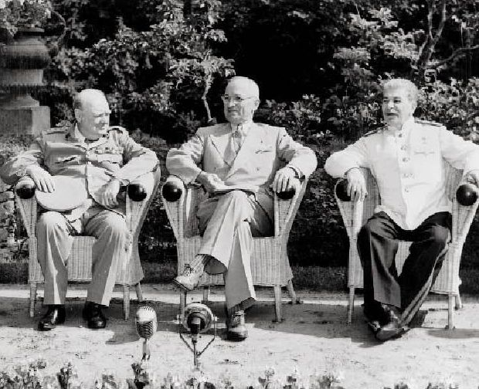
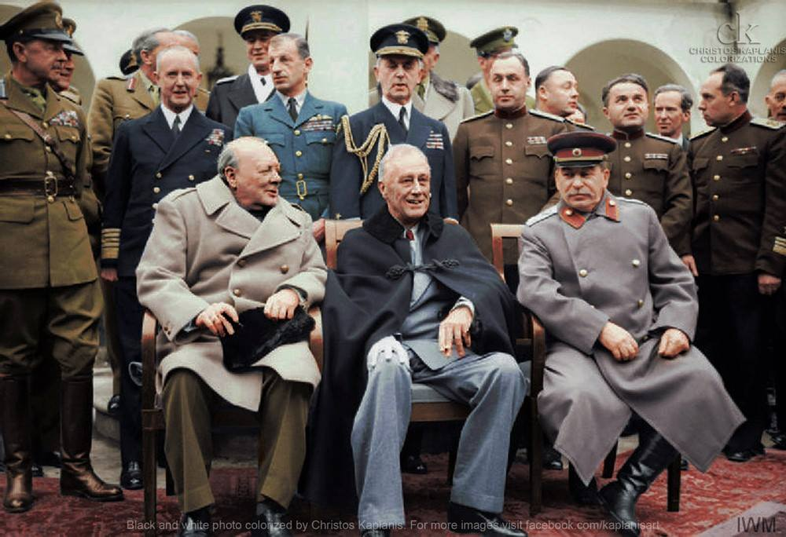
Οι διασκέψεις της Γιάλτας και του Πότσνταμ
Άνευ όρων παράδοση της Γερμανίας και να ιδρύσουν ένα διεθνή οργανισμό προάσπισης της ειρήνης
Η διαίρεση της Γερμανίας σε τέσσερις ζώνες κατοχής (αγγλική, γαλλική, αμερικανική και σοβιετική), με το Βερολίνο υπό κοινό έλεγχο.

Slide 3
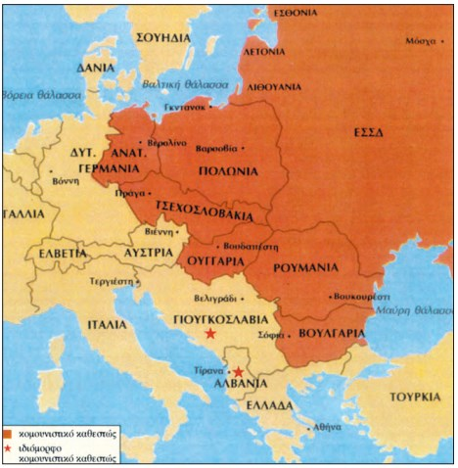
Οι λαϊκές δημοκρατίες της Α. Ευρώπης
Μέχρι το 1950 εγκαθιδρύθηκαν, στις χώρες που βρίσκονταν υπό σοβιετική επιρροή (Α. Γερμανία, Πολωνία, Ουγγαρία, Ρουμανία, Βουλγαρία και Τσεχοσλοβακία), καθεστώτα παρόμοια με το σοβιετικό καθεστώς που ονομάστηκαν λαϊκές δημοκρατίες.

Slide 4
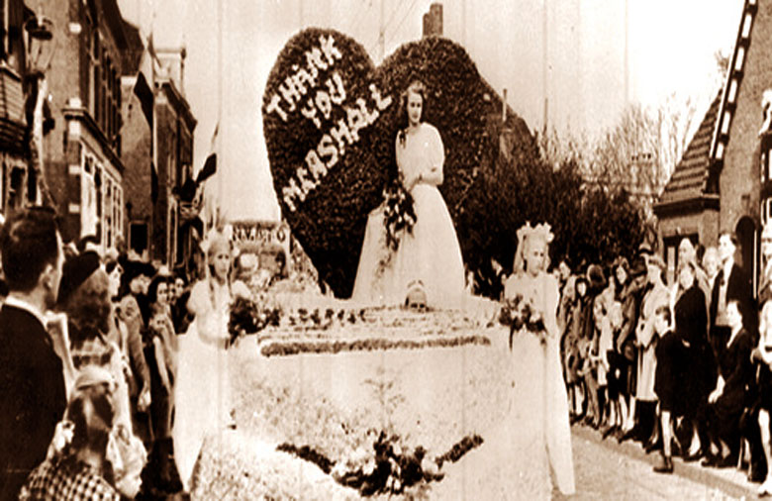
Η ανοικοδόμηση της Δ. Ευρώπης
Σχέδιο Μάρσαλ: Πρόγραμμα οικονομικής βοήθειας που χορήγησαν οι ΗΠΑ μετά τον Β΄ Παγκόσμιο πόλεμο στα κράτη της Δ. Ευρώπης. Πήρε το όνομά του από τον Αμερικανό υπουργό Εξωτερικών Τζορτζ Μάρσαλ. Συνέβαλε ουσιαστικά στην οικονομική ανόρθωση της Δ. Ευρώπης, αλλά, παράλληλα, ενίσχυσε την πολιτική επιρροή των ΗΠΑ στις δυτικοευρωπαϊκές χώρες.

Slide 5
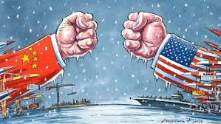
Διπολισμός και ψυχρός Πόλεμος
Οι ΗΠΑ και η Σοβιετική Ένωση γίνονται υπερδυνάμεις
Η ύπαρξη δύο υπερδυνάμεων οδήγησε στον διπολισμό
έντονος και πολύμορφος ανταγωνισμός (ιδεολογικός, οικονομικός, πολιτικός, πολιτιστικός, αθλητικός) ανάμεσα στις δύο υπερδυνάμεις, που άρχισε στα τέλη του Β΄ Παγκόσμιου πολέμου και τερματίστηκε στα τέλη της δεκαετίας του 1980, χωρίς ποτέ να εξελιχθεί σε ένοπλη σύγκρουση μεταξύ τους, ονομάστηκε ψυχρός Πόλεμος

Slide 6
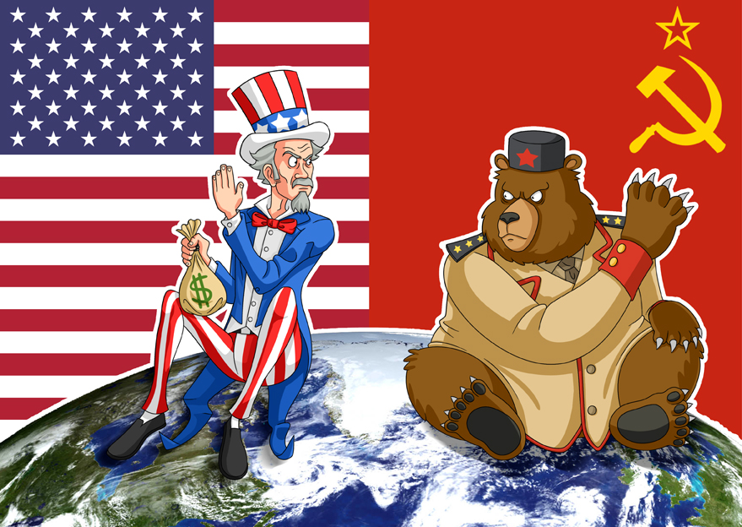
Ψυχρός πόλεμος
Η πρώτη φάση του ψυχρού Πολέμου (1947-1962 περίπου) Κατά την πρώτη και πιο επικίνδυνη φάση του ψυχρού Πολέμου η ένταση κλιμακώθηκε επικίνδυνα.
Η δεύτερη φάση του ψυχρού Πολέμου (1962-1974 περίπου) Ο πόλεμος της Κορέας και η κρίση της Κούβας έδειξαν ότι μια ολοκληρωτική πυρηνική καταστροφή δεν ήταν μακρινό ενδεχόμενο.

Slide 7
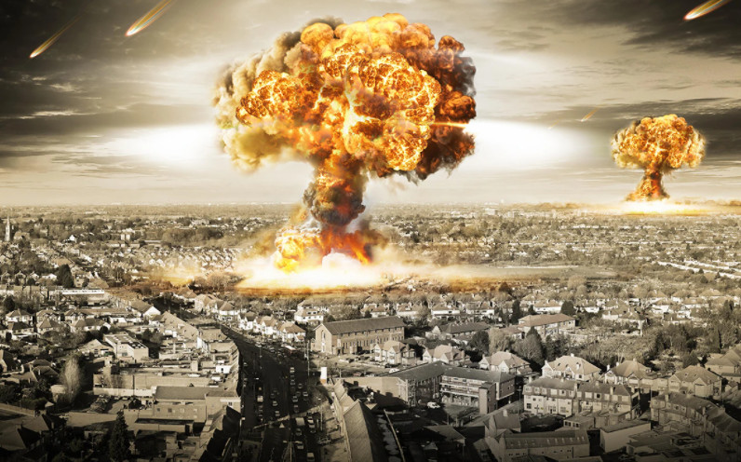
Πυρηνικοί εξοπλισμοί
Οι χώρες που διαθέτουν πυρηνικά όπλα στο οπλοστάσιο τους είναι οι εξής.
Βόρεια Κορέα με 45 πυρηνικές κεφαλές
Ισραήλ με 90 πυρηνικές κεφαλές
Ινδία με 160 πυρηνικές κεφαλές
Πακιστάν με 165 πυρηνικές κεφαλές
Ηνωμένο Βασίλειο με 225 πυρηνικές κεφαλές
Γαλλία με 290 πυρηνικές κεφαλές
Κίνα με 350 πυρηνικές κεφαλές
Ηνωμένες Πολιτείες με 5.600 πυρηνικές κεφαλές
Ρωσία με 6.257 πυρηνικές κεφαλές

Slide 8
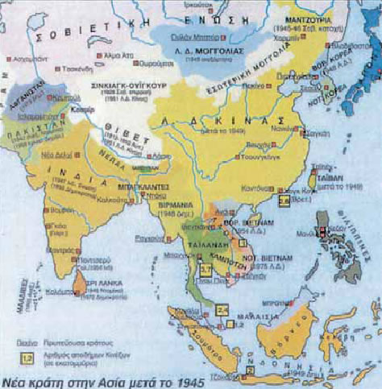
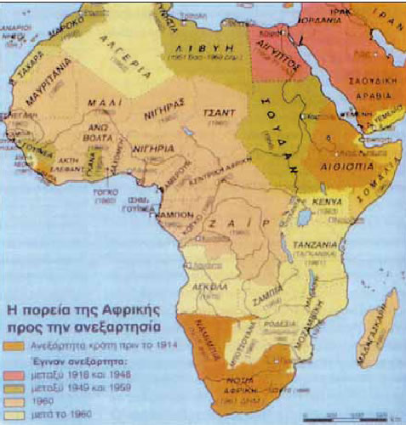
Το τέλος της αποικιοκρατίας και η ανάδυση του Τρίτου Κόσμου
Η αποαποικιοποίηση της Ασίας
Η αποαποικιοποίηση της Αφρικής

Slide 9
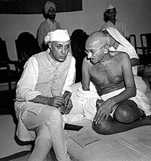
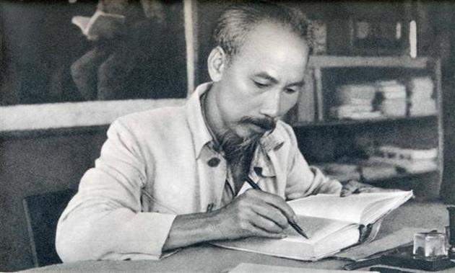
ΗΓΕΤΕΣ ΤΟΥ ΤΡΙΤΟΥ ΚΟΣΜΟΥ
Χο Τσι Μινχ (1890-1969): Χαρακτηριστική περίπτωση ηγέτη αντιαποικιακού κινήματος, ο Χο Τσι Μινχ σπούδασε στη Γαλλία, μυήθηκε εκεί στον κομμουνισμό και έγινε ο ηγέτης του αγώνα των Βιετναμέζων τόσο εναντίον της Γαλλίας όσο και εναντίον των ΗΠΑ
Ο Παντίτ Νεχρού (αριστερά) και ο
Μαχάτμα Γκάντι (δεξιά), ηγέτες
του αντιαποικιακού αγώνα των
Ινδών εναντίον της βρετανικής κυριαρχίας

Slide 10
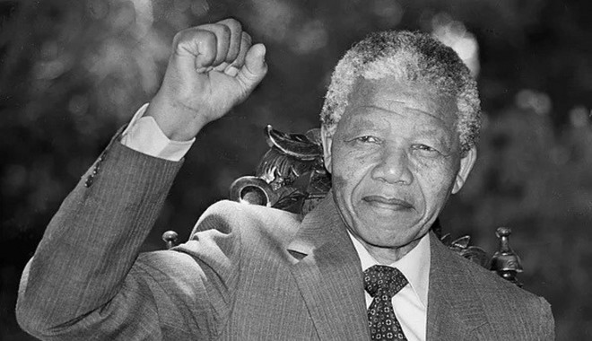
Νέλσον Μαντέλα
Ο Νέλσον Μαντέλα ήταν αγωνιστής του κινήματος κατά του Απαρτχάιντ, που αναπτύχθηκε στη Δημοκρατία της Νότιας Αφρικής. Στη συνέχεια ασχολήθηκε με την πολιτική και υπήρξε ο πρώτος έγχρωμος πρόεδρος της πατρίδας του. Από το 1998 μέχρι το 1999 διετέλεσε Πρόεδρος του Κινήματος των Αδεσμεύτων.

